Slide 1

CHƯƠNG TRÌNH
BÉ VUI HỌC CHỮ CÁI

Slide 2
Ô CỬA BÍ MẬT
1
2
3

Slide 3
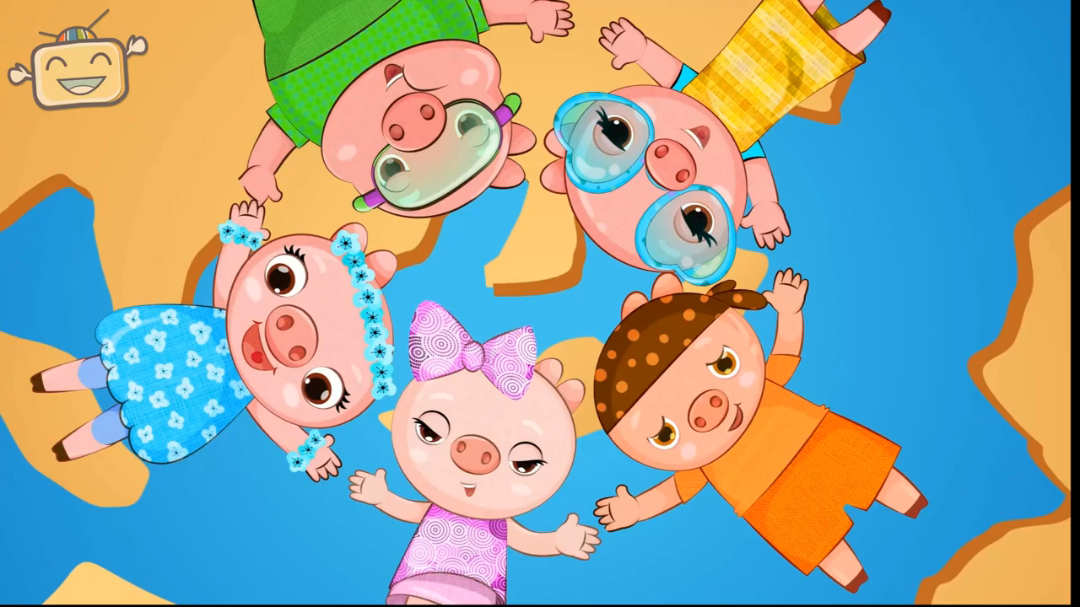

Slide 4

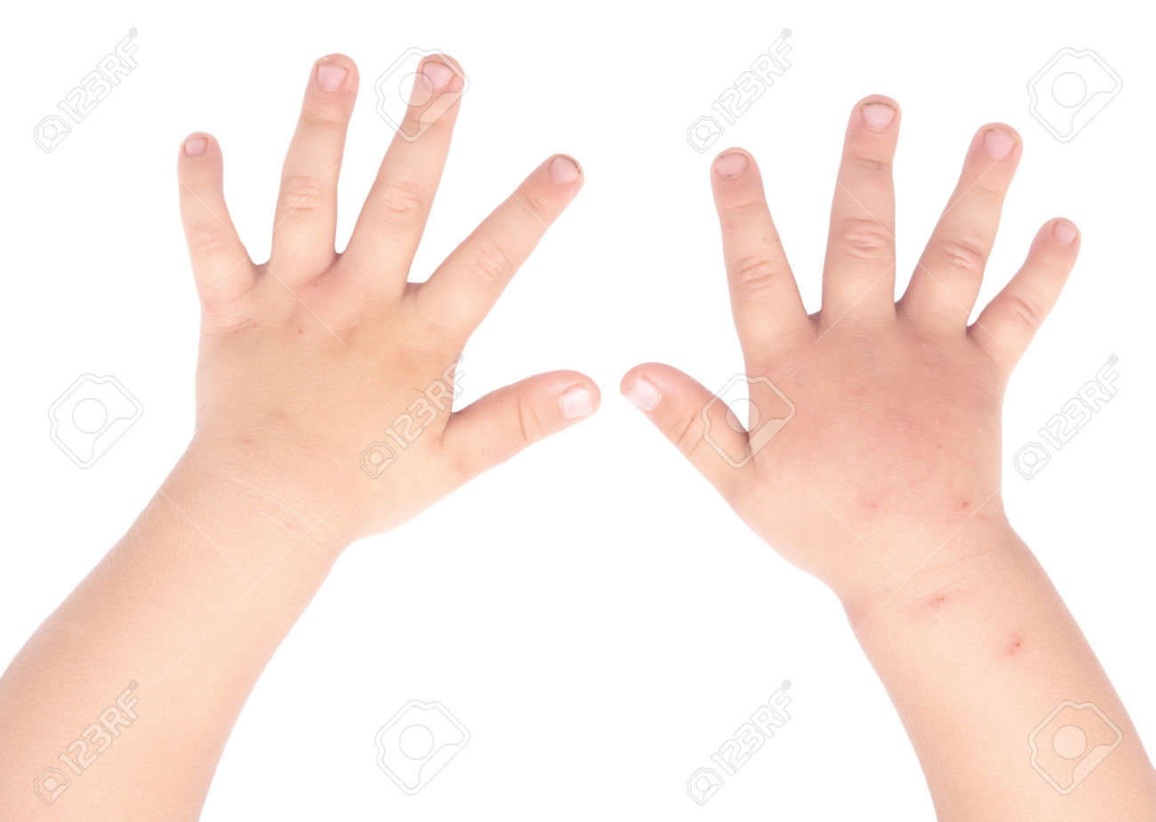
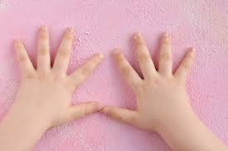
ñ
oâ
b
a
n
t
a
y
i
/

Slide 5
ñ
oâ
b
a
n
t
a
y
i
/

Slide 6
a

Slide 7
o

Slide 8
a
A
a

Slide 9

Cùng ngủ, cùng thức
Hai bạn xinh xinh
Nhìn rõ mọi thứ
Nhưng không thấy mình
Là cái gì?

Slide 10
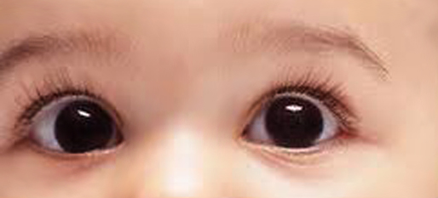
m
aé
t
ñ
oâ
i

Slide 11
ñ
oâ
i
m
aê
t

Slide 12
aê

Slide 13
o

Slide 14
Ă
aê
ă

Slide 15

ĐỐ CÁC BẠN ĐÂY LÀ CHỮ GÌ?

Slide 16
aâ

Slide 17
o

Slide 18
A
aâ
â

Slide 19

o
o
o
So sánh điểm giống và khác nhau của 3 chữ cái : A, Ă, Â
a
aê
aâ

Slide 20



TRÒ CHƠI
VÒNG XOAY
CHỮ CÁI

Slide 21


aâ
aê
a
a
aâ
aê
aê
aâ
QUAY

Slide 22



TRÒ CHƠI
AI NHANH TRÍ

Slide 23
A
AÂ
A
AÊ
A
A
A
AÊ
A
AÊ
A
A
A
A
AÂ
A
AÂ
A
AÂ

Slide 24
A
AÂ
A
AÊ
A
A
A
AÊ
A
AÊ
A
A
A
A
AÂ
A
AÂ
A
AÂ

